Slide 1
Арабо-мусульманська культура

Slide 2
Кора́н— священна книга мусульман.
У Корані налічується 114 сур (розділів) різної довжини. Всі сури розділені на аяти (вірші). За різними підрахунками в Корані від 6204 до 6236 аятів і понад 320 тисяч літер.

Slide 3
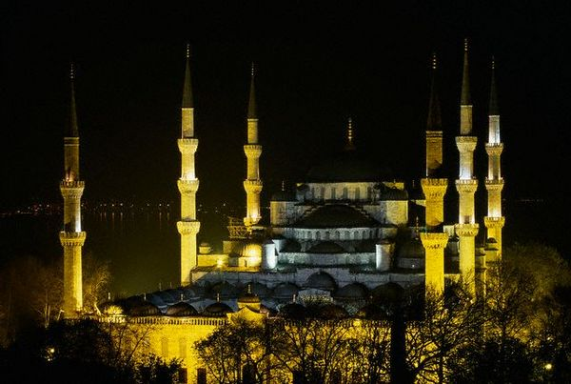
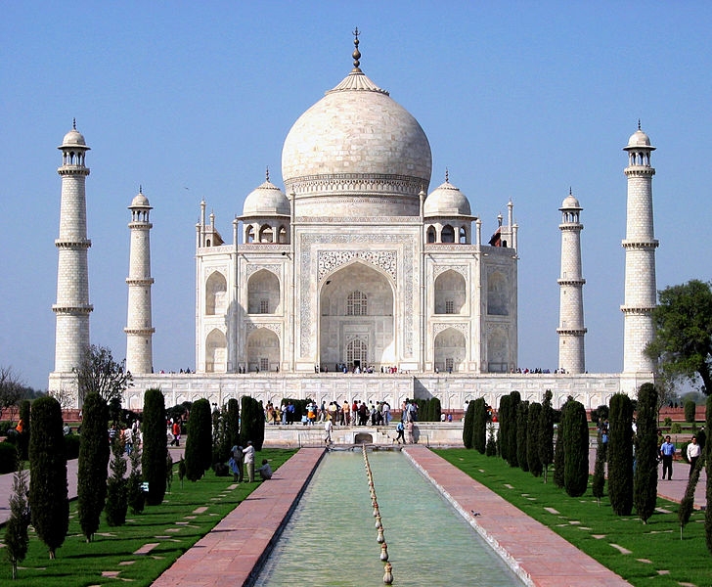
Мистецтво.
З усіх видів мистецтва найбільше в халіфаті була розвинена архітектура. Будівельники зводили для халіфів чудові палаци, гробниці і фортеці.

Slide 4
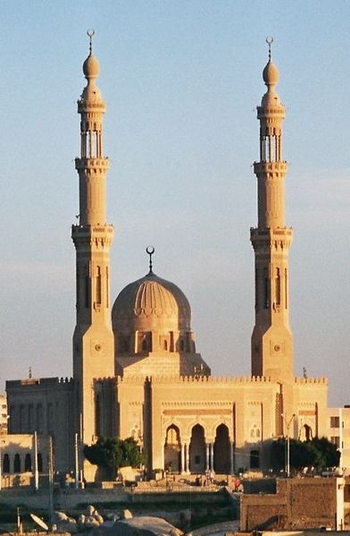
Мечеть— місце для молитви і богослужіння, молитовний дім у мусульман. У середньовіччі мечеть окрім релігійних функцій відігравала і соціальні — у ній відбувалося навчання, зібрання жителів, надавався притулок подорожнім і т. д.
Мечеть є будівлею, що стоїть окремо, з куполом-гамбізом, іноді мечеть має внутрішній двір (Мечеть Аль-Харам). Флігелем до мечеті пристроюються вежі-мінарети числом від одного до дев'яти (число мінаретів повинне бути менше, ніж в мечеті Аль-Харам). Молитовний зал позбавлений зображень, але на стінах можуть бути написані рядки з Корану арабською. Стіна, звернена до Мекки, відмічена порожньою нішею, міхрабом. Праворуч від міхрабу розташована кафедра-мінбар, з якою проповідник імам читає свої проповіді віруючим в час п'ятничної молитви. При мечетях іноді працюють школи-медресе.

Slide 5
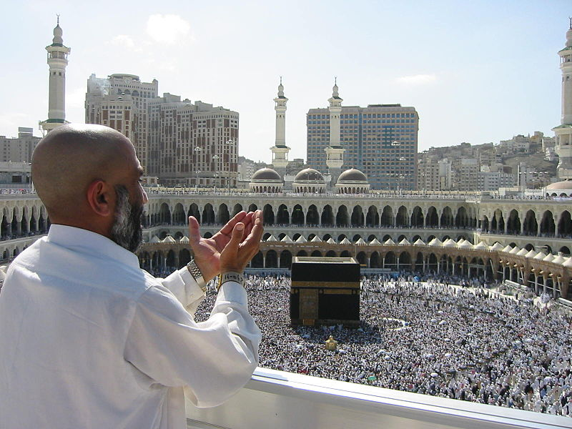
Кааба
Кааба — будівля, кам'яна споруда прямокутної форми в центрі Священної Мечеті у Мецці, головне святилище ісламу, яке мусульмани називають аль-Баіт аль-Харам, що означає «священний дім». Мусульмани всього світу під час молитви звертаються обличчям у напрямку Кааби. Навколо Кааби під час хаджу здійснюється обряд таваф.

Slide 6
Медресе відкривалися зазвичай при великих мечетях. У них готували служителів культу (імамів), вчителів початкових мусульманських шкіл — мектебів, а також службовців держапарату.
Навчальними дисциплінами у медресе були і є:
Коран
арабська мова
хадис
ісламська теологія (калам)
ісламське право (шаріат)
історія ісламу

Slide 7
Будівництво рибатів було поширене у країнах Магрибу, переважно у Марокко та Тунісі.
Рибати зазвичай містилися на околиці медини. Це була споруда, обнесена грубими мурами, з високою вежею, що вивищувалася над усією мединою.
Мешканців рибатів називали мурабітами. Пізніше так почали називати членів мусульманського військово-релігійного ордену — марабутів.

Slide 8
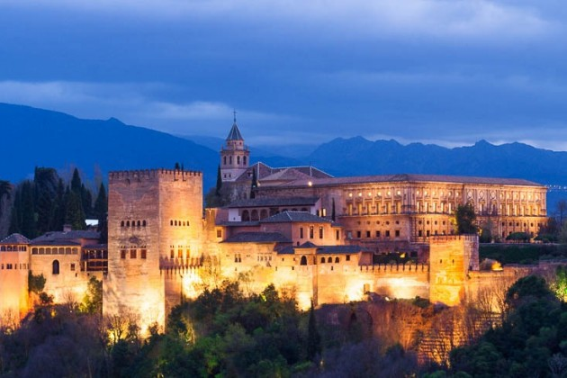
Альгамбра
Всьому світові відома Альгамбра - палац еміра в іспанському місті Гранаді.

Slide 9
Зсередини фортеця являє собою комплекс прекрасних садів, внутрішніх двориків і палацових приміщень. Важливу роль в загальній композиції відіграють світло і вода. Фонтани, водойми, каскади, переходи і дворики гармонійно поєднуються один з одним.

Slide 10
Купол Скелі - Один з перших пам'ятників ісламської архітектури. Має правильні пропорційні обриси, зсередини багато прикрашений мереживним мозаїчним орнаментом.

Slide 11
Аль-Акса
Мечеть аль-Акса - розташована на Храмовій горі Єрусалима. Є третьою святинею ісламу після мечеті аль-Харам у Мецці і Мечеті Пророка в Медині. У мечеті одночасно можуть молитися до 5000 віруючих. Ізраїль.

Slide 12
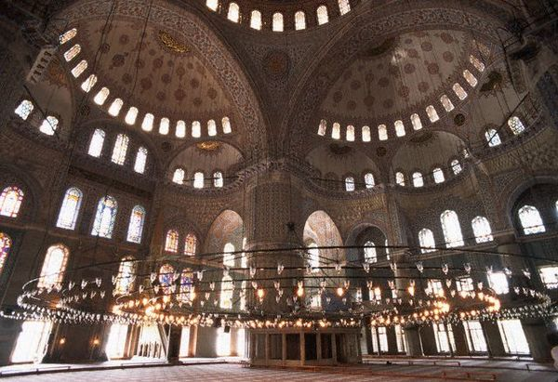
Блакитна мечеть
Офіційно Блакитна мечеть називається мечеттю Султана Ахмеда. А своєю загальновідомою назвою вона зобов'язана кахлям, переважно блакитним, які в кількості понад 200 000 прикрашають її усередині.

Slide 13
Мечеть розташована прямо навпроти храму Святої Софії, була побудована в 1616 році .

Slide 14
«Ляля-Тюльпан»
Уфімська мечеть-медресе «Ляля-Тюльпан» - ісламський культурний-освітній центр в Уфі. Відкрито 7 квітня 1998. Архітектор проекту Вакіль Давлятшін «Ляля-Тюльпан» - це мечеть-школа (медресе). У комплекс входять гуртожиток, навчальні класи, їдальня,. Число навчаються становить приблизно 75 осіб. Медресе розташовується на двох поверхах.
Росія.

Slide 15
Та́дж-Маха́л
Та́дж-Маха́л— монумент, розташований за два кілометри від міста Агра (Індія). Збудований імператором Шах Джахан Мугалом як мавзолей для своєї персидської дружини Мумтаз-Махал, Будівництво зайняло 22 роки (з 1630 по 1652 рік).

Slide 16
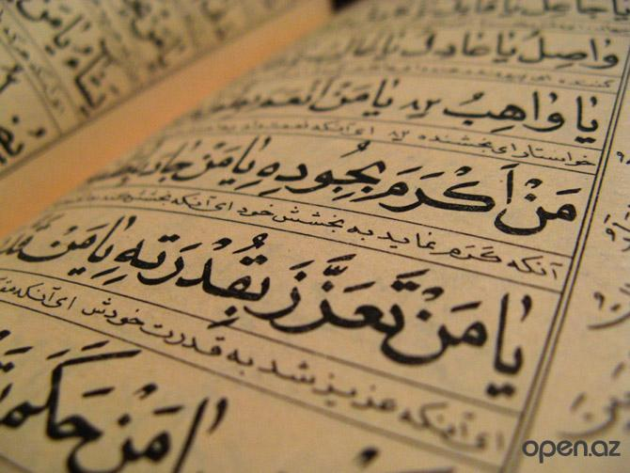
У середньовічній культурі ступінь оволодіння каліграфією, стало показником інтелектуальності, освіченості та духовного вдосконалення особистості.

Slide 17
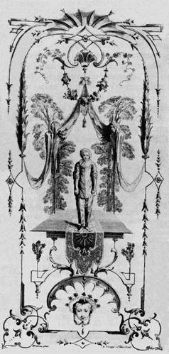
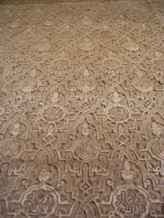
АРАБЕСКА
АРАБЕСКА - різновид орнаменту, що складається з геометричних фігур, химерного переплетення ліній, завитків, рослинних пагонів, стилізованих квітів. Будується, як правило, симетрично щодо однієї, двох осей або центру. Має подрібнений характер малюнка, особливо щільний і насичений, тому арабеска сприймається як суцільний візерунок "килимового стилю".

